Slide 1
Презентация на тему «История возникновения перчаток»
Подготовила Станевич Дарья.

Slide 2
Содержание:
Античность.
Средние века.
Возрождение.
XVII – XVIII века.
XIX век.
ХХ век.
XXI век.
Источники.

Slide 3
Античность.
Первоначально перчатки являлись исключительно средством защиты и источником тепла для рук. Древние египтяне заматывали кисть кожаным или холщовым материалом, перевязывая запястье веревкой. Позднее появились выступы для большого пальца. Одна из самых древних перчаток с раздельными пальцами была найдена около гробницы фараона Тутанхамона. С возникновением классовых разделений перчатки стали указывать на социальное положение их обладателя. У высших сословий можно было увидеть перчатки с отделением для каждого пальца. Египетские фараоны ношением данного предмета одежды подчеркивали свою избранность, их дамы наносили мед и масла на руки, поверх надевая шелковые перчатки. У древних греков же перчатки считались символом изнеженности: они носили их только во время работы.

Slide 4
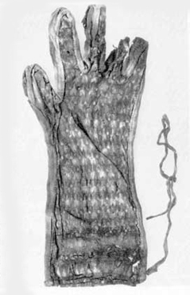
Римские патриции употребляли горячую пищу в перчатках с целью защиты от ожогов, т. к. они не пользовались столовыми приборами. Для крестьян, пастухов, солдат, рабочих и других представителей низших слоев общества перчатки по-прежнему были недоступны. Простолюдины носили рукавицы-мешочки, которые выполняли защитную функцию. Первый их тип закрывал кисть руки полностью, второй имел прорези для пальцев. Гладиаторы оставляли пальцы свободными, заматывая ремнями из недубленой кожи только запястья.

Slide 5
Средние века.
Ученые считают, что культ перчаток пришелся на эпоху позднего Средневековья. Для мужчин данный аксессуар стал выражением власти: епископы получали белую перчатку при посвящении в сан, рыцари присягали с ней на верность и бросали, вызывая на дуэль, горожанам вручали ее, давая особые привилегии, судьи приступали к работе только в перчатках. Разрешением на сбор налогов, торговлю, чеканку монет служила королевская перчатка. Перчатки с отделением для каждого пальца носили только представители высших сословий и состоятельные горожане. Самые роскошные перчатки были у королей и высшего духовенства: их расшивали дорогими камнями, золотом и серебром. Для женщин перчатки стали олицетворением чистоты и порядочности. В те времена было принято давать одну перчатку кавалеру в знак благосклонности. Рыцарь носил перчатку своей дамы в мешочке за поясом.

Slide 6
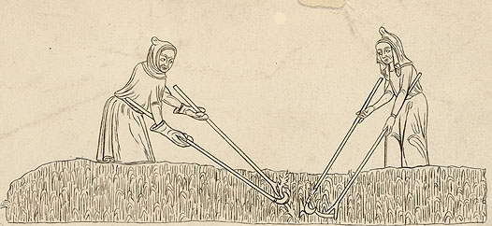
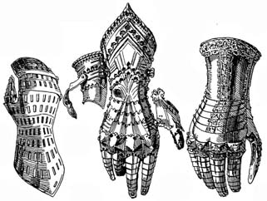
Простолюдины в тот период носили трехпалые перчатки из кожи оленя, барана или теленка. Отделялся либо большой палец, либо большой, указательный и средний вместе, а мизинец и безымянный отдельно. На Руси богатые дамы прятали руки в муфты, простые женщины носили мужские рукавицы. Перчатки воинов и рыцарей изначально являлись продолжением кольчуги, позже перчатки стали существовать отдельно от костюма. Они представляли собой стальные пластины.
Простолюдины и их перчатки
Перчатки рыцарей и воинов

Slide 7
Возрождение
В эпоху Ренессанса перчатки по-прежнему оставались модным и дорогим предметом туалета. С XV века важное место в жизни светского общества стал занимать этикет. Мужчинам запрещалось находиться в перчатках при короле, в церкви, на похоронах, а также обмениваться рукопожатиями. В спальню королевы же наоборот не позволялось входить без этого предмета. В то время популярностью пользовались перчатки изо льна, шелка, атласа, мягкой кожи, расшитые жемчугом и золотыми нитями. В конце XV века их было принято сбрызгивать духами. Согласно легенде, Екатерина Медичи подарила супруге наваррского короля перчатки, пропитанные сильнодействующим ядом, от чего та скончалась в муках.
В XVI веке также пришла мода на вязаные чулки и перчатки. В женском гардеробе появились платья с короткими рукавами, поэтому длина перчаток стала значительно больше. Законодательницей новой моды принято считать королеву Англии Елизавету I, появившуюся в 1566 году на официальном приеме в Оксфорде в перчатках до локтя.

Slide 8
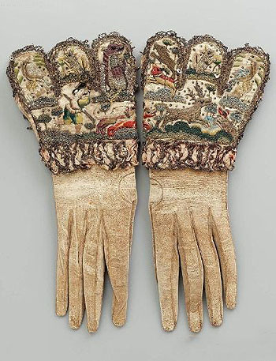
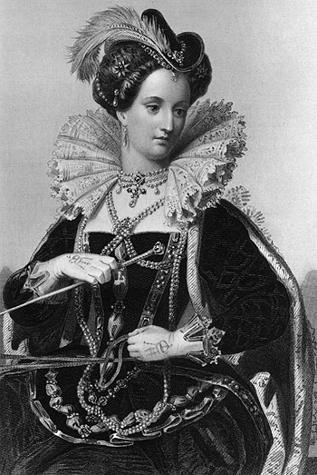
Возрождение

Slide 9
XVII – XVIII века
Европейская мода на перчатки пришла в Россию благодаря Петру I. Они стали важным атрибутом мужского и женского туалета. В XVIII веке значительно усложнились способы производства перчаток. Кожу выбирали в Испании, крой осуществляли во Франции, шитье – в Англии.
К началу XVIII века мужские перчатки перестали пользоваться прежней популярностью. Причиной явилась мода на манжеты из кружева: мужчины должны были отказаться либо от перчаток, либо от манжет. Выбор был сделан в пользу второго. Французские мушкетеры стали пользоваться только одной перчаткой, которой держали шпагу.

Slide 10
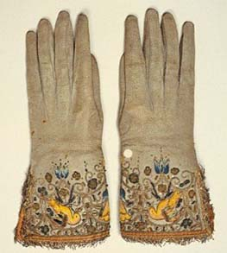
XVII – XVIII века

Slide 11
XIX век
В 1807 г. англичанин Джеймс Винтер изобрел машину для пошива кожаных перчаток. С того времени производство стало потоковым, а цена перчаток, соответственно, уменьшилась. В это же время появились первые резиновые модели, а также перчатки без пальцев – митенки. В Европе того периода было модным подражание античности. Барышни, желая походить на нимф, заказывали платья без рукавов из легких прозрачных тканей, а к ним – перчатки выше локтя.
Наполеон вновь ввел моду на перчатки: он считал, что они придают мужественный и воинственный вид. Все его приближенные должны были входить к нему в кабинет только в них. К 1806 году в коллекции полководца насчитывалось свыше 240 пар. Дамы носили кружевные, тюлевые и льняные перчатки. Вечером барышни носили перчатки без пальцев, а днем – с пальцами.
Мужчины предпочитали перчатки из кожи, замши или лайки, без вышивок и украшений. Наибольшее значение придавалось качеству и фасону материала. Хорошим тоном считалось менять перчатки не менее 5-6 раз в день.
В Англии начала XIX века были сформулированы правила «истинного джентльмена». Одно из них гласило, что он должен менять перчатки не менее шести раз в день. В обиход вошла крылатая фраза «менять как перчатки».

Slide 12
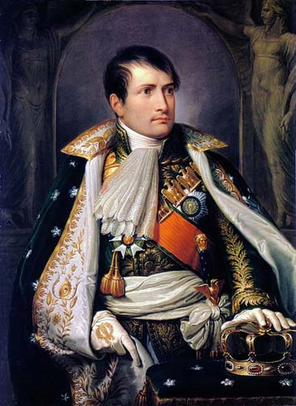
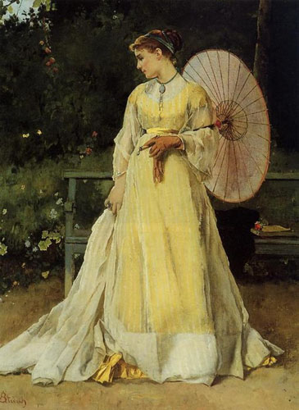
XIX век

Slide 13
XIX век
В России в то время начали производство лайки, из которой изготавливали тонкие и эластичные перчатки. Носили их преимущественно мужчины, женщины же в холодную погоду надевали муфты или меховые рукавицы.
Первым человеком, который осуществил механическую кройку перчаток, стал работник больницы Гренобля, француз Ксавье Жювен. Изучая руки умерших людей, Жювену удалось выделить 32 типовых размера, и в 30-х гг. он предложил раскраивать перчатки из цельного материала, включая большой палец.
Самым известным производителем перчаток во всем мире стала компания мадам Перрин, основанная в 1860 году.

Slide 14
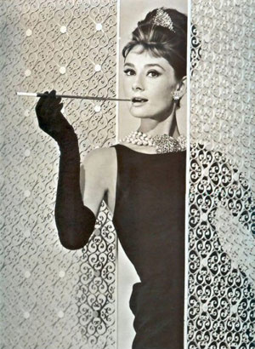
ХХ век
До 30-х годов ХХ века перчатки были символом хорошего тона в светском обществе.
В 1911 году Данте Труссарди начал производить кожаные перчатки. В числе его постоянных клиентов были королевские особы. Наиболее популярным материалом для женских перчаток стала лайка – кожа новорожденных козлят и ягнят, которая позволяла изготовить модели, сохраняющие форму и подчеркивающие силуэт кисти. Для пошива мужских перчаток преимущественно использовалась свиная кожа. Спортивные модели шились из кожи собак. В 30-е годы появились перчатки с раструбами.
Позднее перчатки носили актрисы Вивьен Ли, Сара Бернар, Одри Хепберн, Мэрилин Монро. Благодаря Голливуду, мода на перчатки не уходила до середины века. Во второй половине столетия женщины стали носить трикотажные и ажурные перчатки. Кристиан Диор предложил женщинам элегантные перчатки до локтя.

Slide 15
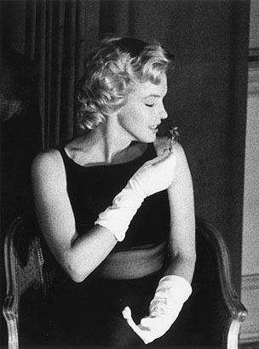
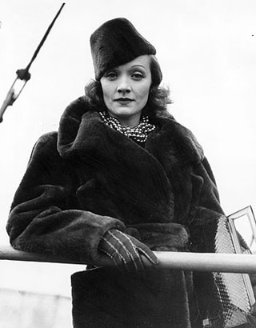
ХХ век

Slide 16
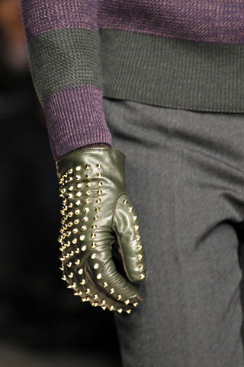
XXI век
В XXI веке дизайнеры используют перчатки практически в каждой коллекции. В моду входят перчатки различных цветов, из разных материалов. В осенне-зимнем сезоне 2012-2013 года наиболее популярными стали высокие перчатки. Их предложили Christian Dior, Roberto Cavalli, Nina Ricсi и др. Chanel, Lanvin сочетали перчатки с перстнями и браслетами. Giorgio Armani предложил митенки из ткани и замши. Короткие модели были представлены у BurberryProrsum.

Slide 17
Источники.
http://wiki.wildberries.ru/things/accessories/gloves
http://wiki.wildberries.ru/img/2012/07/20110805perchatka5.jpg
http://wiki.wildberries.ru/img/2012/07/original-11.jpg
http://wiki.wildberries.ru/img/2012/07/17.jpg
И т.д.

